Slide 1
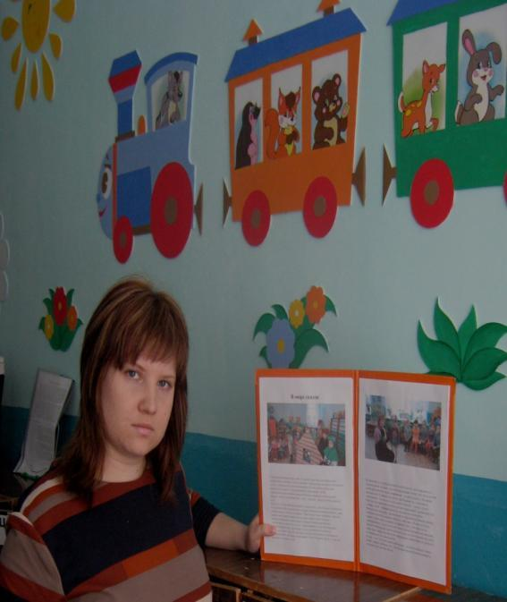
«Духовно – нравственное воспитание дошкольников» из опыта работы воспитателя
Акимовой
Евгении Владимировны
«С чего начинается Родина»?
МУНИЦИПАЛЬНОЕ БЮДЖЕТНОЕ ДОШКОЛЬНОЕ ОБРАЗОВАТЕЛЬНОЕ УЧРЕЖДЕНИЕ
ДЕТСКИЙ САД №8
«Сказка»
г. Сергач, 2013г.

Slide 2
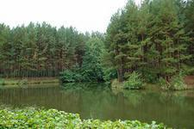
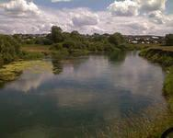
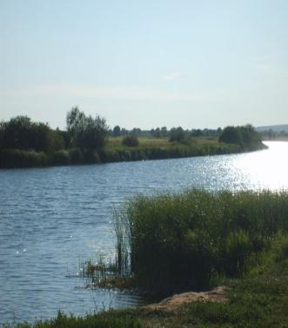
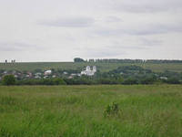
Слова М. Матусовского
С чего начинается родина?
С картинки в твоём букваре.
С хороших и верных товарищей,
Живущих в соседнем дворе.
А может, она начинается
С той песни, что пела нам мать,
С того, что в любых испытаниях
У нас никому не отнять…
…

Slide 3


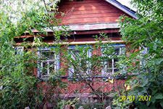
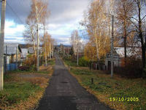
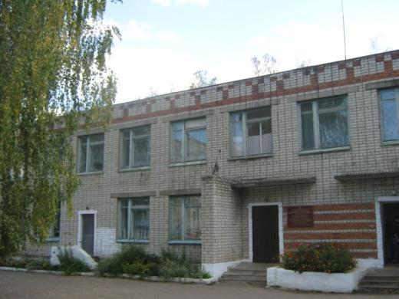

Slide 4
Задачи.
Вызвать интерес детей к истории своего народа, к духовным праздникам России.
Развивать представления детей о традициях семьи , преемственности связывающей разные поколения.
Познакомить с символикой России,
Нижегородской области и Сергачского народа в современное и давнее время.
Способствовать развитию познавательных способностей, любознательности детей. Воспитывать чувство гордости за свой народ, уважения к традициям, патриотизма и любви к родному краю.
Приобщать детей к истокам народной культуры: фольклору, песням, танцам.

Slide 5
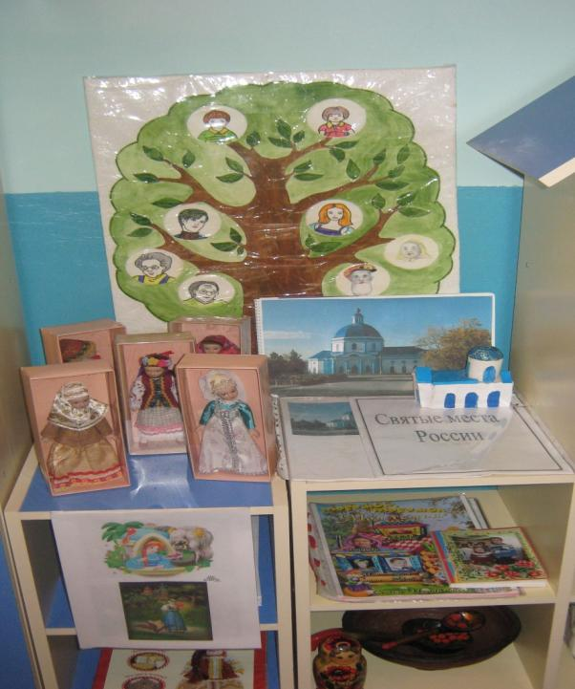
Центр «Истоки»

Slide 6

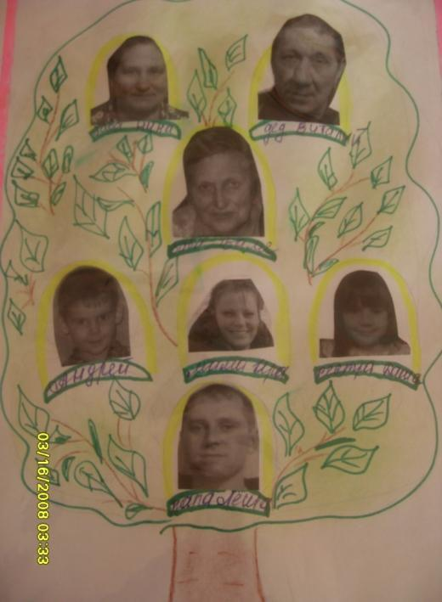
Генеалогические Древа

Slide 7
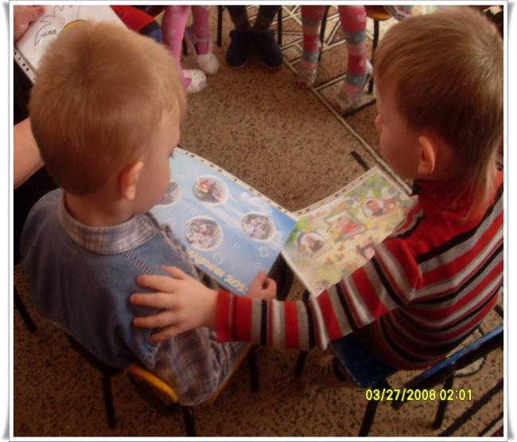
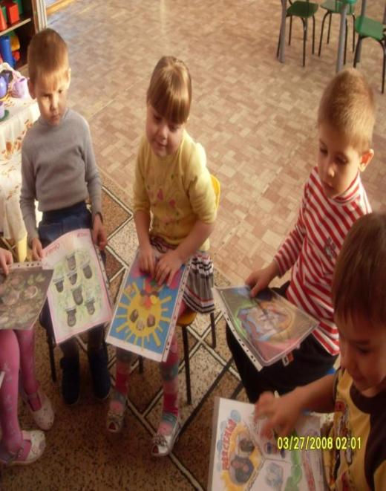

Slide 8
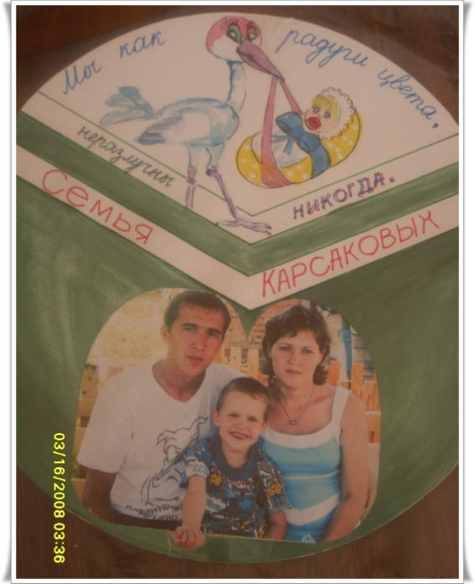
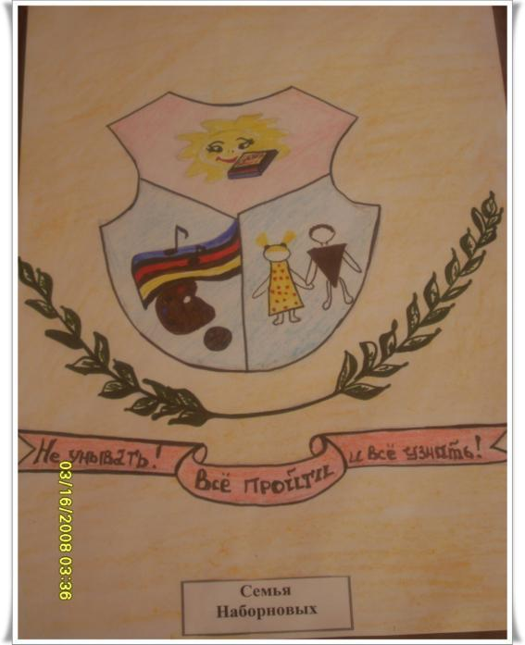
Семейные герба.

Slide 9
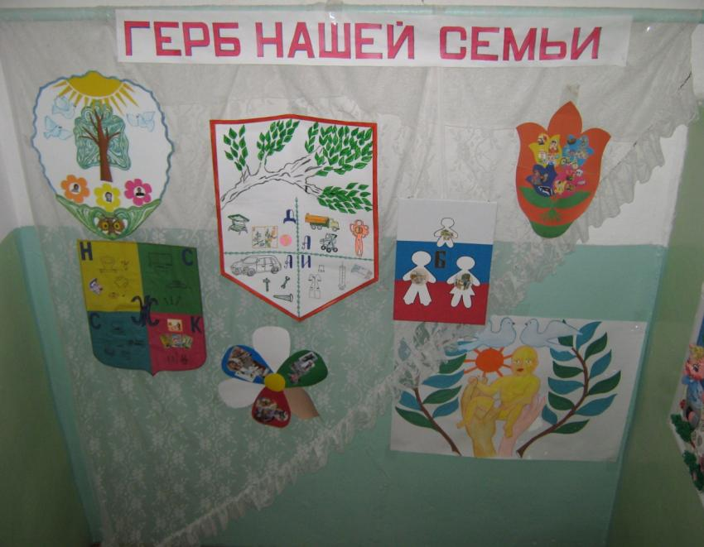
Выставка гербов

Slide 10
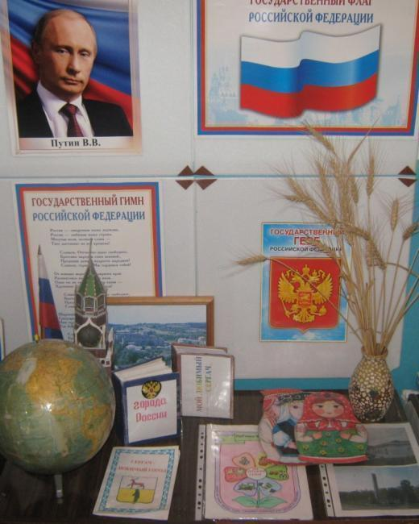
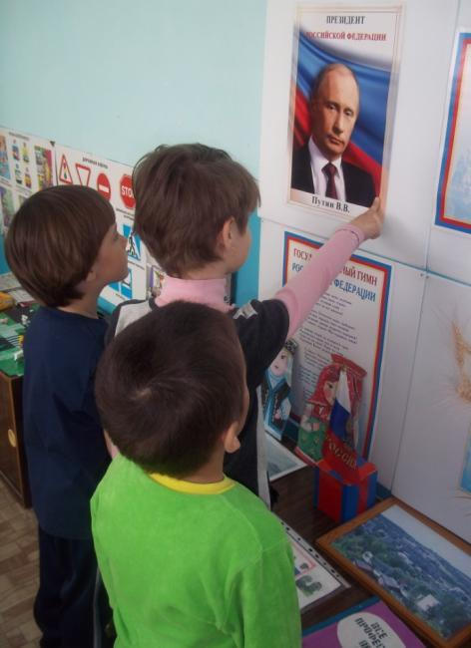
Центр «Наша Родина»

Slide 11
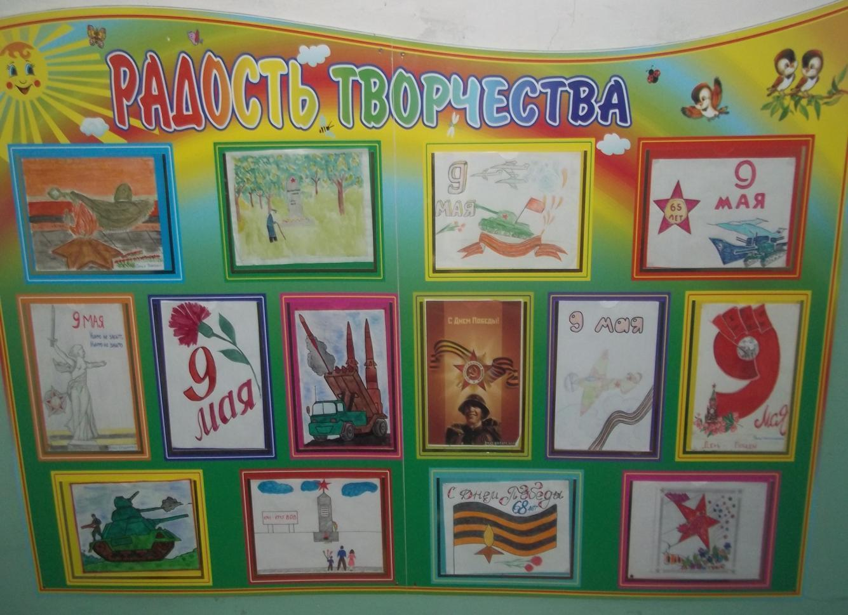

Slide 12
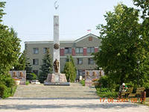
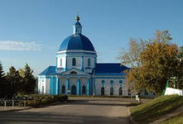
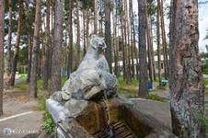

Slide 13
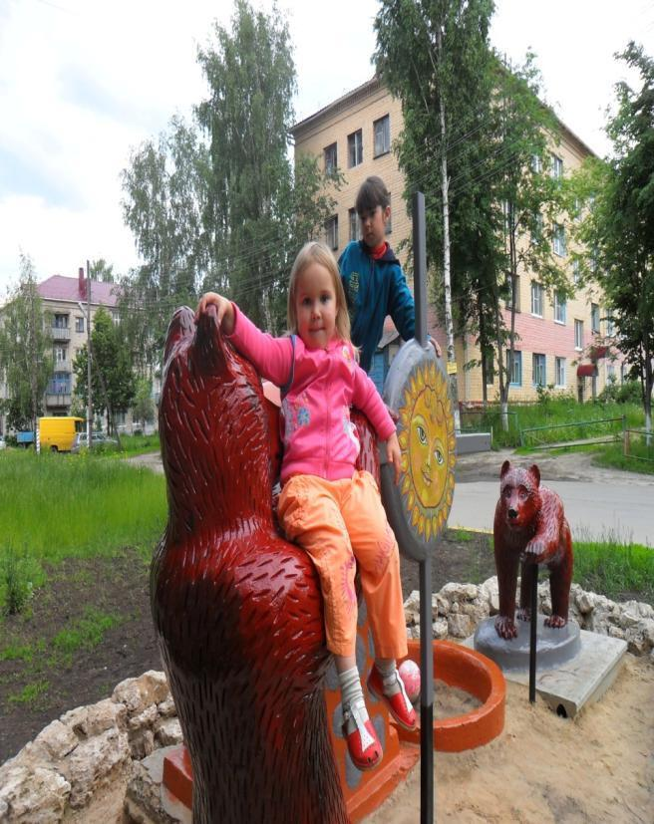
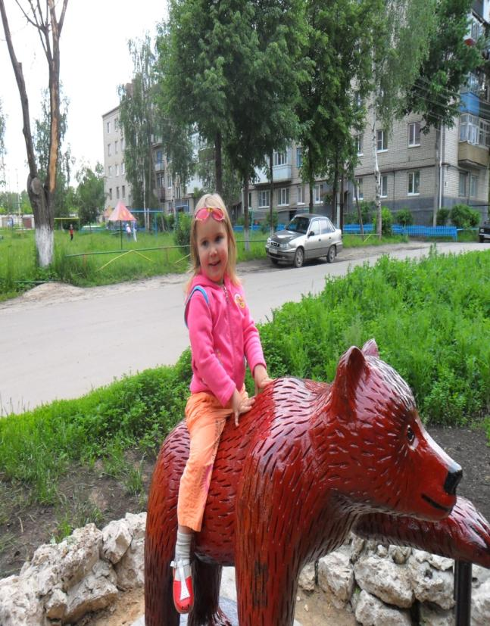

Slide 14
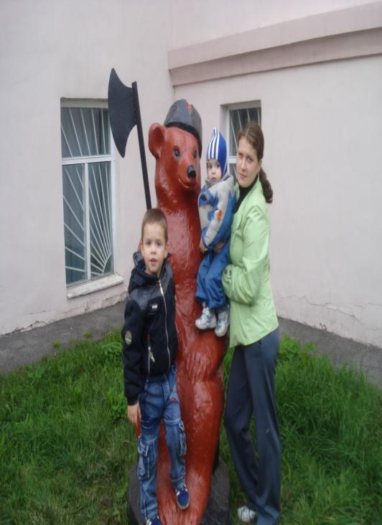
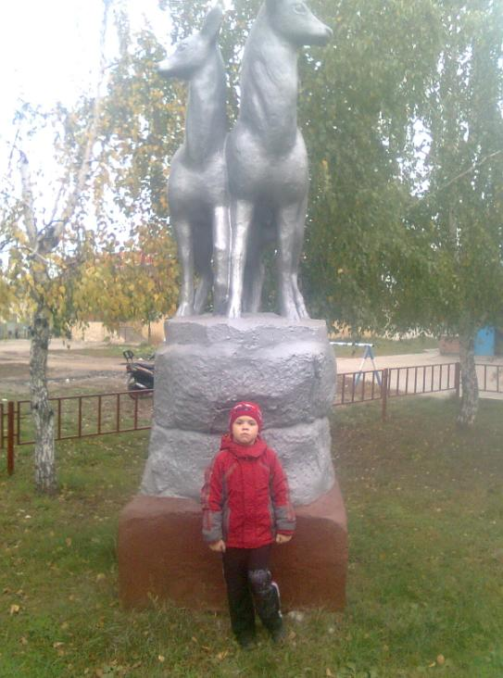

Slide 15
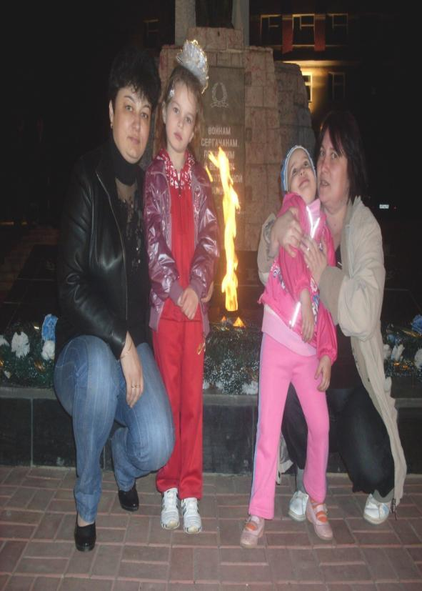
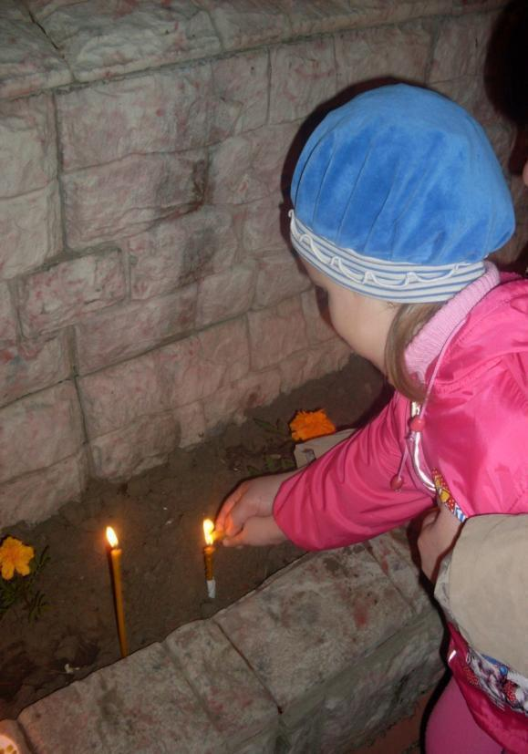

Slide 16
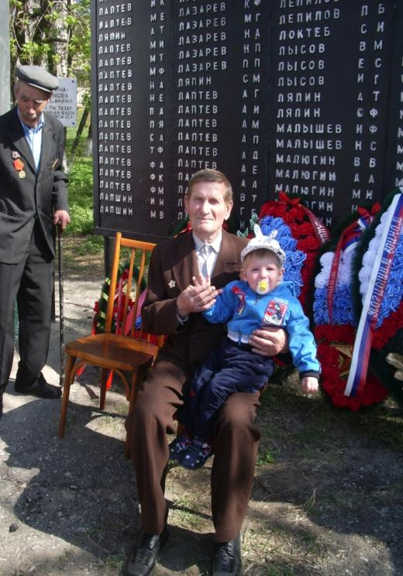
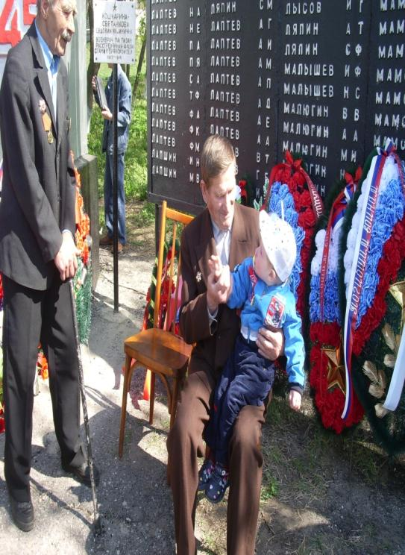

Slide 17
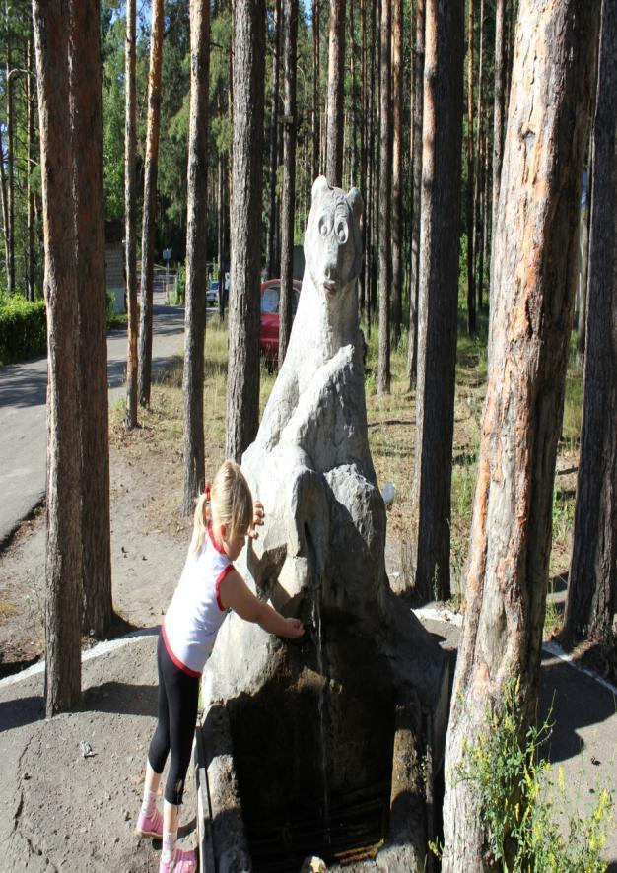
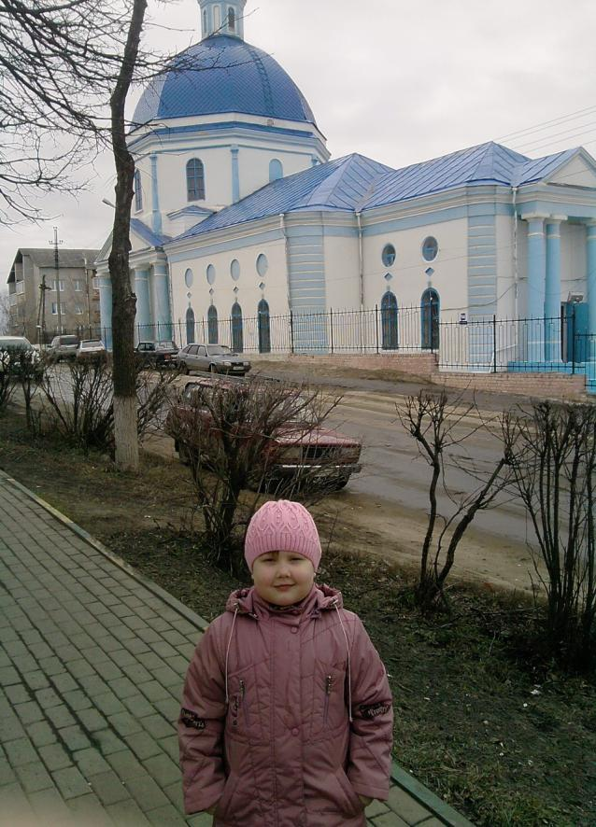

Slide 18
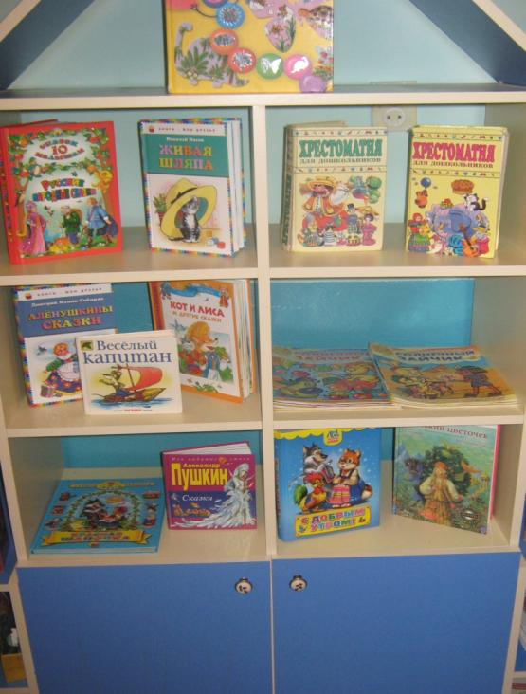
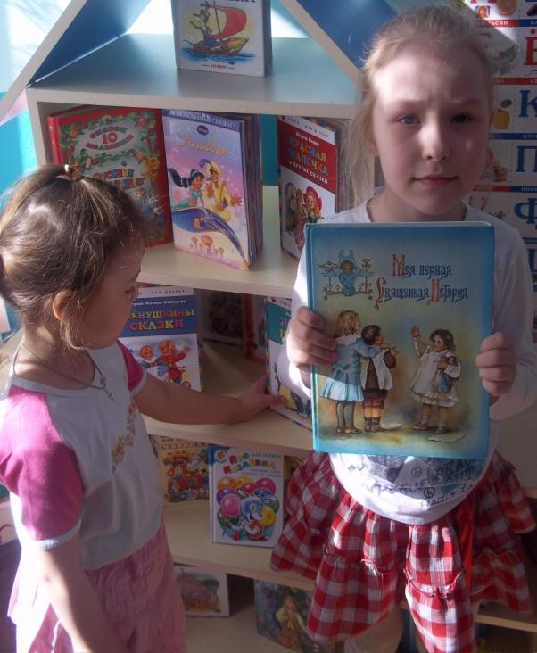
Центр «Книги»

Slide 19
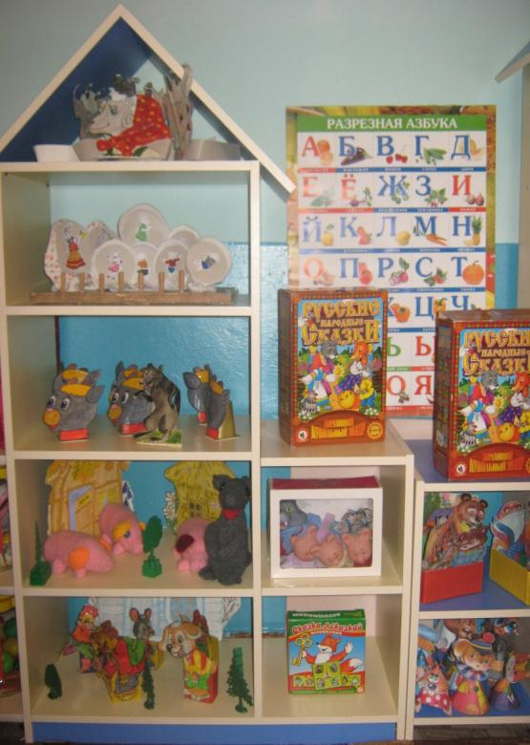
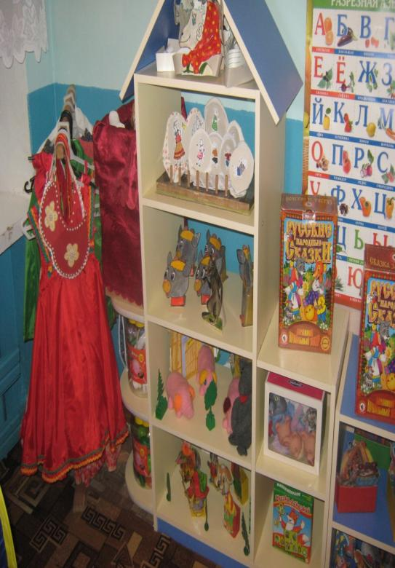

Slide 20
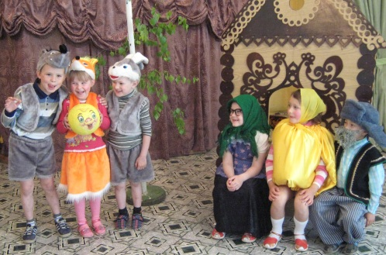
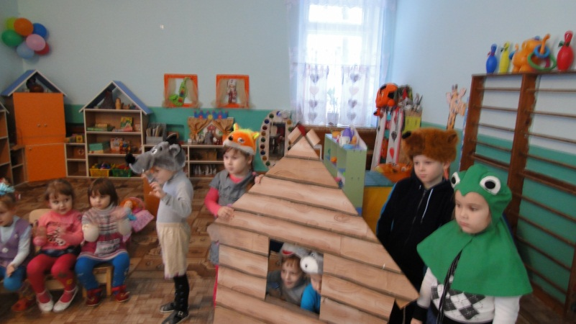

Slide 21
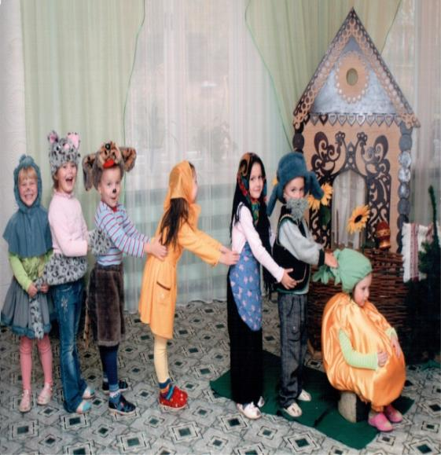
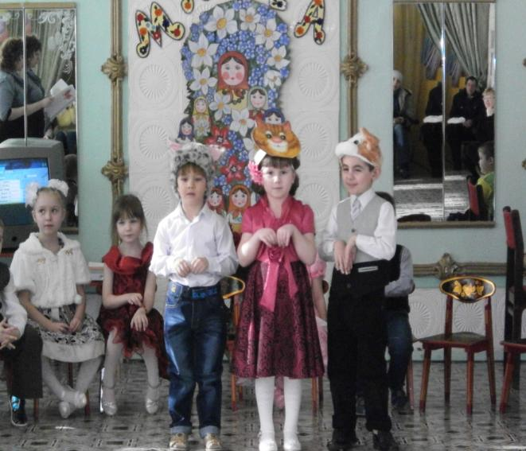

Slide 22
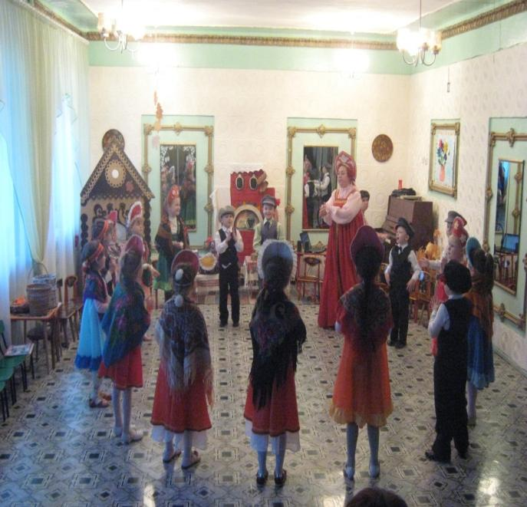
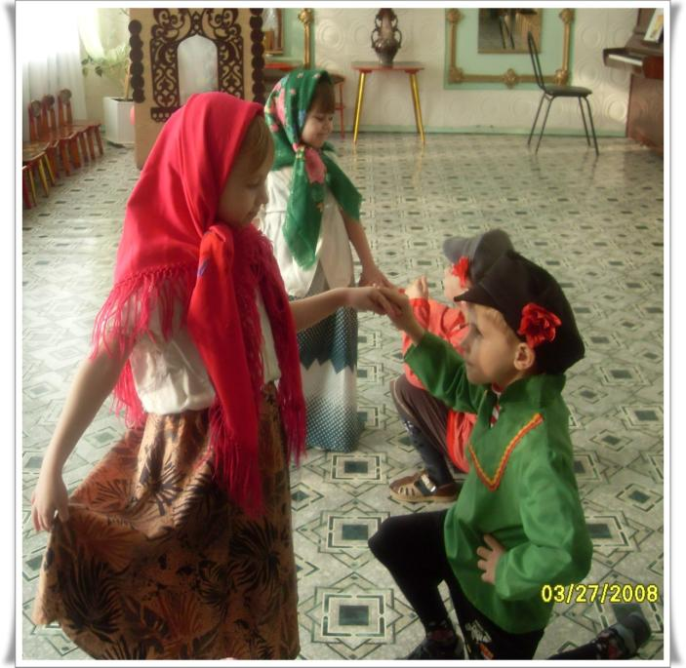
Народное творчество.

Slide 23
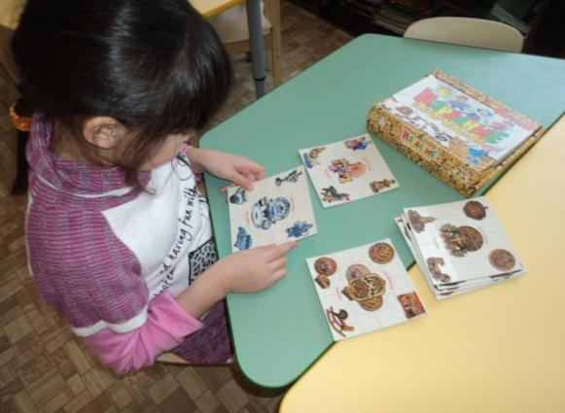
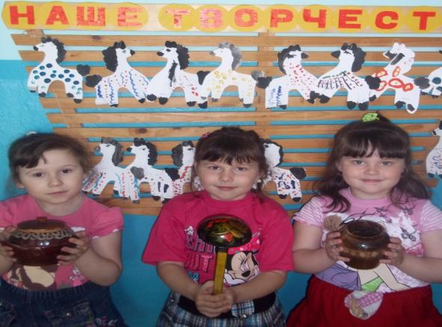
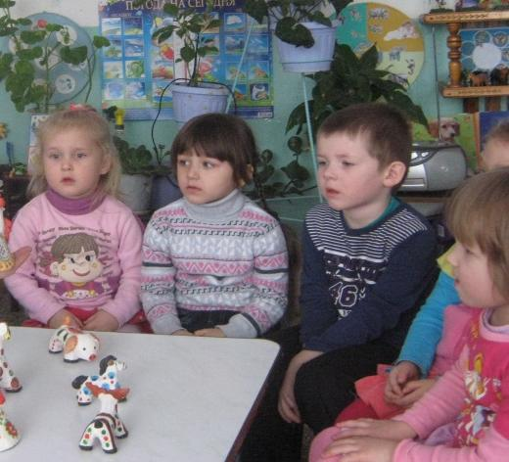

Slide 24
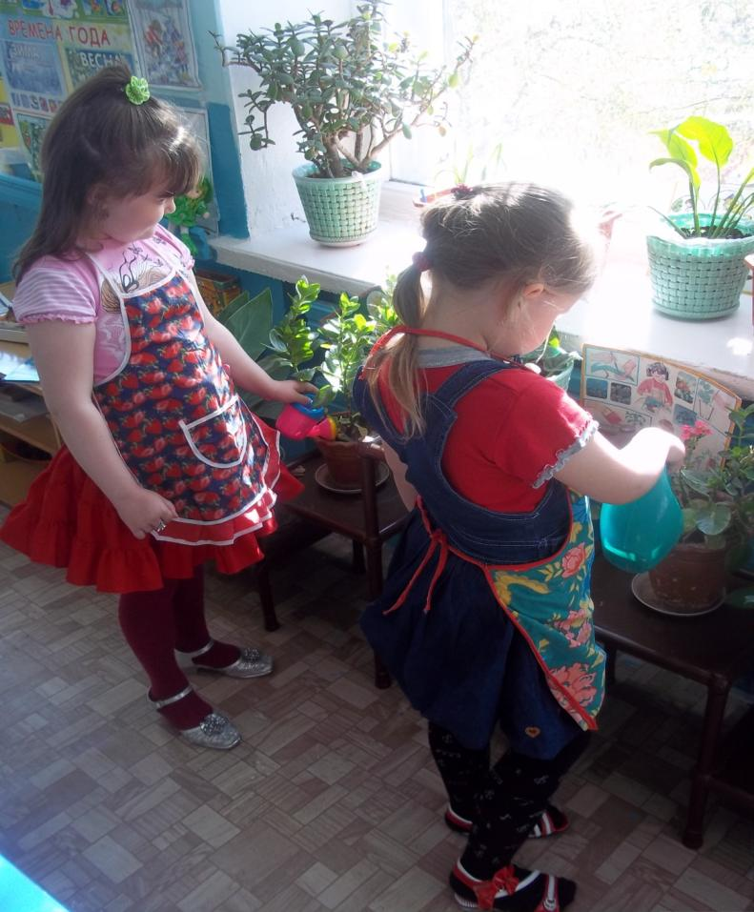

Slide 25
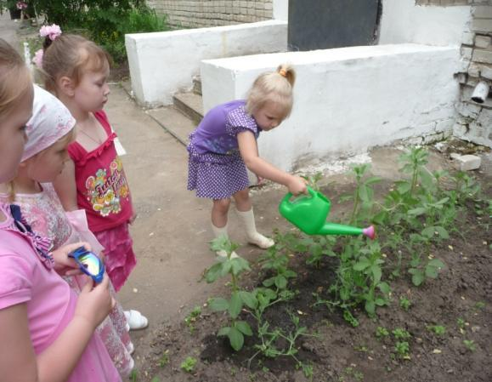
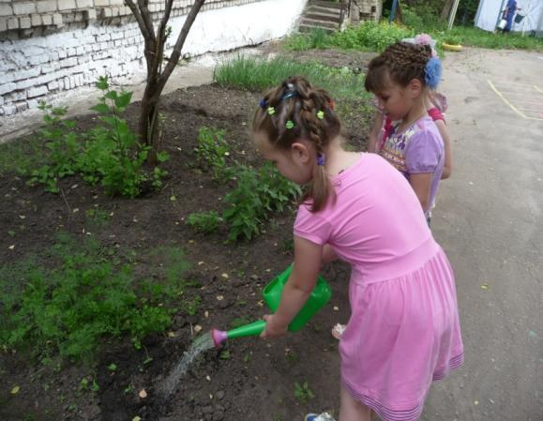
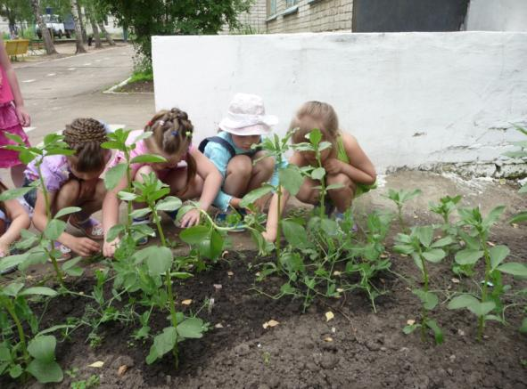

Slide 26
Методы:
Консультации
Родительские собрания
Папки-передвижки.

Slide 27
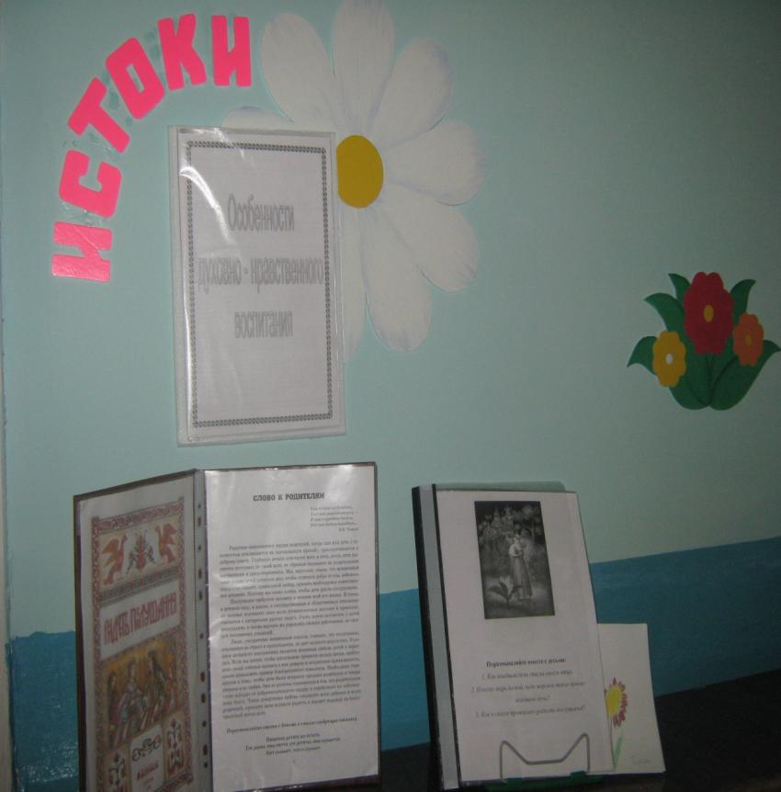

Slide 28
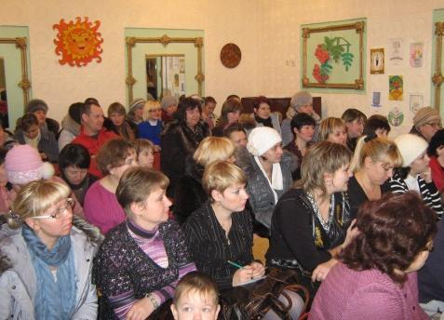

Slide 29


Slide 30
Благодарю за внимание!

